Slide 1














Eurhope
EU as a solidarity's house for minors out of home
Erasmus+ project n. 2023-2-IT03-KA220-YOU-000184370
Habilidades sociales
Módulo 3
Pensamiento crítico y creativo
Notes:
This is a 4-hour module. You can teach it in one session, or two 2-hour sessions. As the concepts of this module are deep, arrange short breaks when you feel that students need some time to digest the content.
🛈 You will need:
A PC/laptop with access to the Internet
A data projector to project this presentation.
A4 papers and pens for the students (activity in slide 10)
A4 papers with empty circles as preparation for the activity in slide 12
Post-it notes and pens for the students (activity in slide 18)
Blue tag for the activity in slide 18
A room with white or empty walls that the studens can work on
It is better if the seats can move in the classroom, for the activities of slides 11 and 20
Symbols used in the notes to help you teach the module:
☺ It is used for something you have to say or read in class. It represents your speaking.
📄 It is used for instructions. It gives you info on what to do.
🖈 It is used in any of the above (speaking or instructions). It represents a question to ask students, or an activity to do with students.

Slide 2



En este módulo, hablaremos sobre:
Pensamiento crítico
Pensamiento creativo
Crecimiento personal
Técnicas de cuestionamiento efectivo
Análisis de información
Resolución de problemas
Desarrollo de ideas
Encontrar solución a los problemas
Entender diferentes técnicas de aprendizaje
Desarrollar estrategias de desarrollo personal
Notes:
¡Bienvenido de nuevo! Este es nuestro último y más interesante módulo de la parte de habilidades para la vida. Aquí hablaremos de
 Leer el temario a los alumnos

Slide 3

Procesos del cerebro
Impresión, preservación, regeneración
Encontrar una solución razonable
Encontrar muchas soluciones originales e innovadoras.
Pensamiento crítico
Descodificar, interpretar, entender
Memoria
Pensamiento creativo
Comprensión
Entradas
Salidas
Notes:
Antes de empezar, tenemos que revisar los 4 procesos principales del cerebro, para entender cómo funciona nuestra mente. Los 4 procesos de nuestro cerebro son la comprensión, la memoria, el pensamiento crítico y el pensamiento creativo. La comprensión nos ayuda a descodificar y entender la información. La memoria nos ayuda a conservar la información. El pensamiento crítico nos ayuda a utilizar la lógica para encontrar una solución. El pensamiento creativo nos ayuda a encontrar soluciones alternativas e innovadoras a los problemas. Cuando tenemos información entrante (inputs), nuestro cerebro pasa por los 4 procesos para crear los productos, o outputs. Todos los seres humanos tienen estos 4 procesos cerebrales. Lo que difiere de una persona a otra es que algunos procesos son más fuertes y otros más débiles. Pero los 4 pueden desarrollarse con orientación y práctica.

Slide 4

Pensamiento crítico
Notes:
No hablaremos de comprensión y memoria, ya que son conceptos que se explican por sí mismos. Ahora hablaremos del pensamiento crítico.

Slide 5
Si lo tienes, no lo compartes
Si lo compartes, no lo tienes
¿Qué es?
?
Notes:
☺ Empecemos con algunos cuestionarios.
 Lea el cuestionario. Deja que los alumnos lo adivinen. A continuación, dé la respuesta: el secreto

Slide 6
Si hay tres manzanas, y coges dos,
¿Cuántas tienes?
?
Notes:
☺ ¿Y éste?
 Lea el cuestionario. Deje que los alumnos adivinen. A continuación, dé la respuesta: dos

Slide 7
Dos personas están jugando al ajedrez y los dos ganan.
¿Cómo ha pasado esto?
?
?
Notes:
☺ ¡Y la última!
Lea el cuestionario. Deje que los alumnos adivinen.
Luego, da la respuesta: jugaban contra otros oponentes. Cuando intentamos resolver un cuestionario como los que hemos presentado aquí, o un problema, utilizamos el pensamiento crítico, para analizar la información dada y tomar una decisión lógica para una posible respuesta al cuestionario.

Slide 8

¿Qué es el pensamiento crítico?
El pensamiento crítico es la habilidad de interpretar, evaluar, y analizar la información disponible para crear un juicio, encontrar una solución o decidir si algo está bien o mal.
Notes:
☺El pensamiento crítico es la capacidad de interpretar, evaluar y analizar los hechos y la información disponibles, para formarse un juicio, encontrar una solución o decidir si algo es correcto o incorrecto. Desarrollar habilidades de pensamiento crítico nos permite analizar la información, pensar de forma independiente y tomar decisiones con conocimiento de causa. La capacidad de desglosar problemas complejos, evaluar la información objetivamente y extraer conclusiones lógicas se basa en el pensamiento crítico. Y todo ello es importante para nuestra vida y los retos a los que nos enfrentamos a nivel personal o profesional.

Slide 9

¿Cómo mejorar tu pensamiento crítico?
  Haz preguntas efectivas que promuevan un mayor entendimiento (ej., quién, qué, dónde, porqué, cómo)
  Busca feedback. Recibir feedback te puede ayudar a identificar las áreas de mejora, aprender de tus errores, y ganar nuevas perspectivas.
  Se consciente de tus prejuicios. Piensa y reconoce tus opiniones personales, prejuicios y suposiciones. Tu tendencia a favorecer unas cosas sobre otras puede impedirte tomar decisiones justas, precisas y objetivas.
  Analiza la información existente. Evalúa toda la información y las pruebas que tienes, para asegurarte de que es precisa y relevante.
  Aprende nuevas competencias. A través del aprendizaje de nuevas competencias, puedes ampliar tus horizontes, desafiar tu mente, expandir tus conocimientos y adquirir nuevas habilidades.
Notes:
Hemos dicho que todas las habilidades pueden mejorar con la práctica. Entonces, ¿cómo podemos mejorar nuestra capacidad crítica? Sentir curiosidad por el mundo que nos rodea y formular preguntas eficaces que promuevan una comprensión más profunda es una forma de hacerlo. Por ejemplo: ¿cómo funciona esto? ¿Cuándo ocurrió esto? Otra forma es que busquemos feedback sobre cómo lo estamos haciendo y aprendamos de nuestros errores o identifiquemos áreas de mejora. Esto puede aplicarse a proyectos escolares, clases de arte, deportes, etc. Cuando tenemos que hacer un juicio objetivo, interfieren muchas cosas subjetivas. Son nuestros prejuicios, y debemos ser conscientes de ellos. Nuestra tendencia a favorecer una cosa sobre otra puede impedirnos tomar decisiones justas y objetivas. Por ejemplo, puede que prefiramos realizar un proyecto escolar con alumnos que procedan del mismo país que nosotros, aunque otros alumnos podrían cooperar mejor. Luego, tenemos que evaluar toda la información y las pruebas de que disponemos para asegurarnos de que son exactas y pertinentes, para estar seguros de nuestras decisiones. Por último, aprender nuevas habilidades nos ayuda a ampliar nuestros horizontes y nuestros conocimientos. También nos ayuda a desafiar nuestra mente y adquirir nuevas habilidades. Cuanto más aprendemos, mejor preparados estamos para manejar situaciones complicadas.

Slide 10

El juego de la supervivencia
.......... Una bolsa de frutos secos
.......... 6 botellas de agua potable
.......... Una navaja
.......... Cerillas
.......... Una manta
.......... Un bañador
.......... Un abrelatas
.......... 10 latas de verduras
.......... 10 racimos de plátanos
.......... Chicles
.......... Jabón
.......... Kétchup y mostaza
.......... Una muda de ropa
.......... Una brújula
.......... Un impermeable
.......... Un dispositivo que convierte el agua salada en agua potable
.......... Una radio
.......... Una cámara fotográfica
.......... Una linterna
.......... Un saco de patatas
Estás en una isla desierta. Se te ha parado el reloj y has perdido el barco de vuelta a la civilización. El próximo barco llegará dentro de una semana. A continuación encontrarás una lista de 20 objetos que podrían ayudarte durante tu estancia. Ordénalos del más importante (1) al menos importante (20)
Notes:
Practicaremos juntos nuestras habilidades de pensamiento crítico, de inmediato, con el Juego de Supervivencia. En este juego no hay respuestas correctas o incorrectas. Sólo se trata de practicar y comprender la lógica que cada uno utilizará.
Lee el juego a los alumnos. Entrega un papel y un bolígrafo a los alumnos. Pídeles que piensen en la lista individualmente. Concédales entre 5 y 10 minutos para completar el ejercicio. A continuación, pide a algunos alumnos al azar que nombren el elemento más importante que encabeza su lista y que justifiquen su elección. Puede haber diferentes respuestas en cuanto a la prioridad de un elemento. Esto se debe a que las personas utilizan su pensamiento crítico para procesar la información según sus propios conocimientos y experiencias previas. Si esto ocurre en clase, conviene volver a insistir en que todas las personas son diferentes y, por tanto, aunque se enfrenten a la misma situación, actúan de forma distinta.
.

Slide 11

Pensamiento creativo
Notes:
Ahora pasaremos al pensamiento creativo. A medida que avancemos en esta parte, nos daremos cuenta de que el pensamiento creativo no es sólo para artistas. Puede cambiar literalmente nuestras vidas.

Slide 12

¿Cuántos círculos puedes completar en 3 minutos?
☺
Notes:
Comenzaremos esta parte con un ejercicio agradable. No desveles enseguida el contenido de la diapositiva. Entrega a cada alumno una hoja A4 con los círculos y un bolígrafo. A continuación, haga clic para revelar el contenido de la diapositiva. Pide a los alumnos que no empiecen antes de que les des las instrucciones
Disponéis de 3 minutos para completar tantos círculos como podáis, con el fin de crear caras, objetos o condiciones. Nombra entonces cada uno de los círculos. Por ejemplo: puedes añadir ojos y una sonrisa a un círculo para crear una cara sonriente. Luego escribes debajo «cara feliz». ¿Está claro?
Pon el cronómetro en 3 minutos.☺ ¡Empieza ya!
📄 Cuando hayan pasado los 3 minutos, pregunta a los alumnos cuántos círculos han completado. A continuación, utiliza una etiqueta azul para colgar los A4 de los alumnos en la pared. Así podrán ver las ideas de los demás durante el descanso. Para completar los círculos, utilizamos nuestra creatividad. Todos podemos ser creativos y, al igual que todas las habilidades, podemos practicar y mejorar nuestra creatividad.

Slide 13

Actividad Grupal
¿A qué cosas le cambiaríais la forma para hacerlas más prácticas?
Por ejemplo; Yo haría las manzanas rectangulares para colocarlas en estantes con facilidad.
Notes:
Probemos algo diferente todos juntos.
🖈¿A qué cosas les cambiarías la forma para hacerlas más prácticas? Por ejemplo: Yo haría las manzanas rectangulares para que se apoyaran en una estantería.
¡Vamos a escuchar tus ideas! No tengas miedo de sugerir alguna locura.
Deja que los alumnos piensen, levanten la mano y expongan la sugerencia delante de la clase.
Para responder a esta pregunta, utilizamos nuestra imaginación y creatividad. Algunas empresas actúan de forma similar para mejorar sus productos. Realizan una lluvia de ideas sobre diferentes características de un producto, como el color, la forma, el sabor, para crear un nuevo producto o mejorar el actual. El pan tostado es una variación rectangular del pan que funciona mejor para las tostadas. Coca cola y coca cola zero es otro ejemplo.

Slide 14

¿Qué es el pensamiento creativo?
El pensamiento creative es la habilidad de producir muchas ideas y soluciones, únicas, originales y alternativas.
El pensamiento creative es un salvavidas contra los bloqueos.
Notes:
Después de todo, ¿qué es el pensamiento creativo? El pensamiento creativo es la capacidad de producir muchas ideas o soluciones alternativas, únicas y originales. El pensamiento creativo puede ayudarnos a crear cosas originales o a tener ideas innovadoras que podamos explotar profesionalmente. Y lo que es más importante, como podemos encontrar soluciones alternativas a los problemas que se nos plantean, el pensamiento creativo es una salvaguardia contra los puntos muertos.

Slide 15
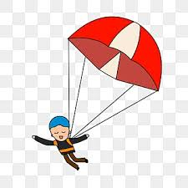
Sin embargo,…
La creatividad es como un paracaídas….
¡Sólo funciona si lo abres!
Notes:
Sin embargo, la creatividad es como un paracaídas. Sólo funciona si lo abrimos. Eso significa, por supuesto, práctica.

Slide 16

¿Cómo mejorar tus habilidades para el pensamiento creativa?
Practica contigo misma
Colabora con otros
Se curioso y guarde las cosas interesantes en una carpeta
Desafíate a ti mismo
Hazte preguntas del tipo; “¿Qué pasaría si…?”
Notes:
Lo bueno es que incluso podemos practicar por nuestra cuenta. Cuando tengamos algo de tiempo libre, podemos intentar encontrar muchos usos alternativos a objetos cotidianos, como un lápiz, un trozo de cuerda, una camisa que ya no nos sirve. Algunas ideas pueden ser descabelladas. Esto es bueno; no debemos luchar contra ello ni criticarnos. En el pensamiento creativo, la calidad tiene que ver con la cantidad. No buscamos la mejor idea o solución. Exploramos muchas ideas o soluciones diferentes. Si practicamos a diario, pronto comprenderemos que se nos ocurren más ideas, y más originales, al cabo de unos días. Los decoradores utilizan el pensamiento creativo para encontrar nuevos usos a objetos viejos. Podemos ver una vieja contraventana convertida en percha. También podemos colaborar con otros. Hacer una lluvia de ideas con otros y unirnos para encontrar soluciones creativas puede ser divertido y también puede acabar con nuestros bloqueos mentales. Dentro de un rato realizaremos una interesante actividad de brainstorming.
La curiosidad ayuda a la creatividad.Podemos guardar cosas interesantes o que nos llamen la atención en una carpeta.Cuando vemos, escuchamos, leemos algo interesante, sea lo que sea, lo guardamos en una carpeta.Por ejemplo, nos ha encantado el eslogan de un anuncio. Podemos escribirlo en un papel o recortar la página de una revista y meterlo en la carpeta.O, hemos visto la foto de un invento. Eso también va en la carpeta. Pronto tendremos un montón de cosas interesantes, pero no relacionadas, en la carpeta.Lo que podemos hacer, cuando tengamos algo de tiempo libre, es abrir la carpeta, poner todas las ideas, fotos, etc. en el suelo e intentar crear relaciones.Podemos crear algo interesante o no; pero desde luego, pasaremos un buen rato. Otra forma de potenciar nuestro pensamiento creativo es ponernos retos a nosotros mismos. De vez en cuando, podemos probar lo contrario de nuestras aficiones o actividades.Por ejemplo, si nos gusta el mar, podemos intentar escalar una colina.Si tocamos la guitarra, podemos probar con la batería. No debe importarnos el resultado. De lo que se trata es de que nuestro cerebro piense de forma diferente a como lo hacía antes. Cambiar nuestra rutina. Por último, las preguntas del tipo «¿y si...?» pueden convertirse en un interesante juego al que podemos jugar solos o con amigos para potenciar nuestra creatividad. Cuestionamos las cosas que nos rodean e intentamos encontrar tantas respuestas como sea posible.
Por ejemplo: «¿y si los árboles fueran azules?»«¿y si hubiera agua en el desierto?»«¿y si camináramos hacia atrás?»Cuantas más respuestas demos, mejor.También puede ser una actividad muy divertida.Todas las respuestas, incluso las más locas, son válidas. .

Slide 17
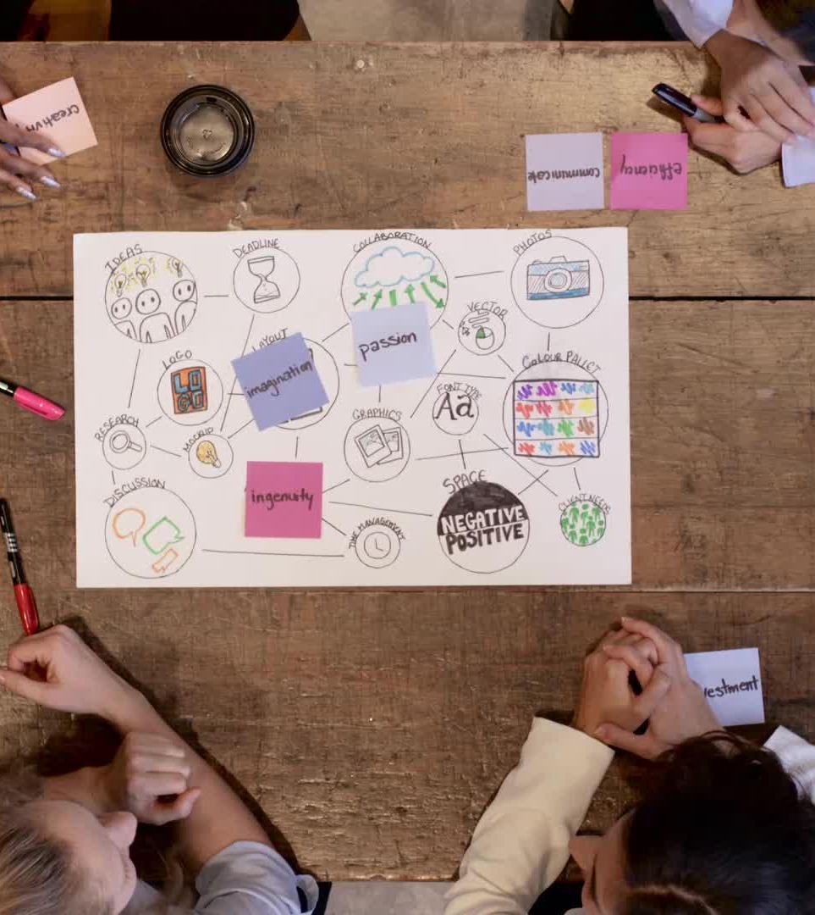
Tormenta de ideas “Brainstorming”
Reglas:
No hay ganadores ni perdedores.
No valen las críticas ni los juicios de valor.
Construir ideas a partir de las ideas de otro miembro del equipo.
La actividad terminará en 5 minutos. Durante este tiempo, cada uno de vosotros debe dar al menos una sugerencia.
Escribís vuestra respuesta en una nota postit y colocáis la nota en la pared. Si se os ocurren más respuestas, escribís cada una en un postit distinto y lo colgáis en la pared.
Notes:
Ya nos hemos referido antes al brainstorming, pero ahora vamos a practicarlo. El brainstorming consiste en pensar de forma original. La originalidad es el corazón del pensamiento creativo. Se trata de aportar ideas nuevas y únicas que no se hayan expresado antes.El brainstorming aumenta la confianza de los alumnos y mejora sus habilidades comunicativas y su capacidad de pensamiento creativo. Dependiendo del número de alumnos, crea pequeños equipos de hasta 5 personas cada uno. Les das notas adhesivas y bolígrafos y les asignas un espacio específico de la pared, donde pegarán sus notas adhesivas.
Antes de presentar el tema sobre el que vamos a hacer una lluvia de ideas juntos, veamos algunas reglas importantes de la lluvia de ideas: No hay ganadores ni perdedores. Alguien puede ser más creativo en un determinado estímulo y menos creativo en otro. Esto es perfectamente normal. Esta es una zona libre de juicios: no se permiten juicios, críticas ni expresiones faciales negativas. El objetivo es plasmar el mayor número posible de ideas en el muro en el tiempo asignado. Las ideas locas son bienvenidas. Algunas ideas se basan en las ideas de otras personas. Así que, mientras pensamos, no debemos perder de vista la pared.
Daremos 5 minutos para la primera parte de la lluvia de ideas. Durante este periodo, cada uno de nosotros tiene que poner al menos una idea en la pared. Escribimos la idea en un post-it y lo pegamos en la pared. Si surge otra idea, volvemos a escribirla en una nueva nota post-it y la pegamos en la pared. Presentaré el tema y cada miembro del equipo pensará individualmente. Cuantas más ideas por persona, mejor. ¿Está claro? ¿Estáis preparados?

Slide 18

Tormenta de ideas; actividad grupal
Encontrad tantos usos cómo sea possible para un zapato.
Notes:
Presente el tema y ponga en marcha el cronómetro. Cuando se acabe el tiempo, pida a los alumnos que vean las notas adhesivas en la pared, que discutan y encuentren las diferentes categorías en las que se encuadran y que añadan ideas relevantes debajo (escriben la categoría en una nota adhesiva y pegan todas las ideas relevantes debajo). Por ejemplo: decoración, uso cotidiano, etc. Concédales 5 minutos más. Pasa por los diferentes grupos y anima a los que no contribuyen o no hablan a que participen también. Al final, reúne a todos los alumnos frente a cada pared y examinen juntos lo que ha producido cada equipo. Debes elogiar a todos los alumnos por su trabajo.

Slide 19


Pensamiento crítico y creative para la resolución de problemas
Primero: pensamiento creativo: encontrar muchas ideas alternativas para resolver el problema.
A continuación: pensamiento crítico: utilizar la lógica para examinar las ideas generadas y encontrar la mejor solución.
Notes:
Revele sólo el título de la diapositiva.
Hemos hablado del pensamiento crítico y creativo por separado, de por qué son importantes y de cómo podemos potenciarlos.
Pero, cuando necesitamos resolver un problema, ¿cuál utilizamos? En otras palabras, ¿cómo colaboran el pensamiento crítico y el creativo para producir una solución?
Haga una pausa y pregunte la opinión del alumno. A continuación, haga clic para revelar el contenido de la diapositiva y continúe.
Primero debemos utilizar el pensamiento creativo para encontrar muchas ideas alternativas para resolver el problema. Después, debemos utilizar el pensamiento crítico para evaluar las ideas generadas con lógica y llegar a la mejor solución. A veces, este proceso surge automáticamente en nuestra cabeza.
Si no es así, tenemos que practicar más ambas habilidades y trabajar con problemas o retos hipotéticos, antes de abordar los reales. Hemos llegado al final de esta parte. ¿Tienes alguna pregunta? ¿Hay algo más que quieras comentar?

Slide 20

Crecimiento personal
Notes:
Terminaremos este módulo hablando de estrategias para el desarrollo personal. Analizaremos los distintos estilos de aprendizaje y cómo podemos convertirnos en la mejor versión de nosotros mismos.

Slide 21
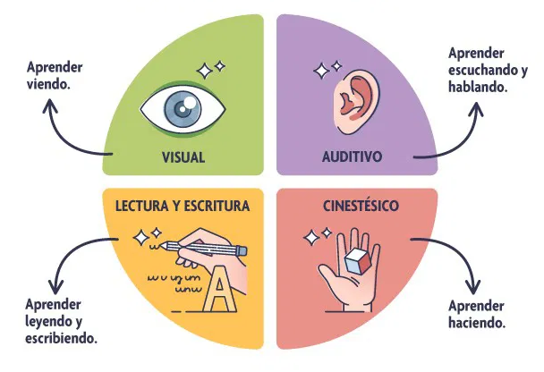
Estilos de aprendizaje
Hay 4 estilos de aprendizaje predominantes:
  Estilo de aprendizaje visual
  Estilo de aprendizaje auditivo
  Lectura y escritura
  Estilo de aprendizaje kinestésico
Notes:
¿Qué es un estilo de aprendizaje y por qué es útil conocer el nuestro? En palabras sencillas, un estilo de aprendizaje es la forma en que una persona asimila, comprende, expresa y recuerda la información. Cuando conocemos nuestro estilo de aprendizaje predominante, nos resulta más fácil y nos cuesta menos tiempo y esfuerzo aprender y recordar la información, por ejemplo la de un curso. Decíamos en la parte anterior que el aprendizaje continuo y la adquisición de nuevas habilidades son importantes tanto para el pensamiento crítico como para el creativo. Por lo tanto, si sabemos cuál es la forma preferida de aprender estas cosas nuevas, podremos aprender más en menos tiempo y con mucho menos esfuerzo. Hay 4 estilos de aprendizaje predominantes: Visual, Auditivo, Lectura/Escritura y Kinestésico. Veamos cada estilo con más detalle.

Slide 22




Estilo de aprendizaje visual
Los alumnos visuales aprenden viendo
La presentación visual de la información es importante (gráficos, imágenes, diagramas, etc.)
Sustituyen palabras por símbolos
Subrayan y utilizan rotuladores de diferentes colores
Notes:
☺Los alumnos visuales aprenden mejor a través de la vista, por lo que herramientas como diagramas, organigramas, imágenes y símbolos pueden ser clave para comprender nuevos conceptos. Al tomar apuntes en clase, algo que podemos probar es desarrollar un sistema de símbolos para sustituir una palabra. Por ejemplo, en lugar de «y» poner un +. Esto agiliza la toma de apuntes. También puede ser útil codificar nuestros apuntes con colores, como subrayar los conceptos clave, para crear una mayor estimulación visual.

Slide 23




Estilo de aprendizaje auditivo
Los alumnos auditivos aprenden escuchando
Las conferencias y los debates son importantes
Leer el texto en voz alta
Comentar los temas con otras personas
Notes:
☺Los alumnos auditivos aprenden escuchando. Por eso, asistir a las clases y a los debates en grupo es esencial para ellos. Leer los cursos en voz alta para oír cómo suenan las palabras facilita el aprendizaje. Crear un grupo de estudio o reunirse con otros estudiantes para hablar de lo que se dice en las clases nos ayuda a aprender más rápido.

Slide 24
Estilo de aprendizaje de lectura/ escritura
Los alumnos de lectoescritura aprenden leyendo y escribiendo
Aprenden a través de glosarios, releer y reescribir notas
Creación de listas
Reescribir notas con sus propias palabras
Notes:
☺Los alumnos de lectoescritura aprenden leyendo y escribiendo. Crear glosarios, leer y volver a escribir notas o puntos clave o resúmenes de lo que aprendemos nos ayuda a aprender más rápido y más fácilmente. Crear listas también puede ser una herramienta muy útil. Reescribir las explicaciones y notas con nuestras propias palabras nos ayuda a retener esos conocimientos.

Slide 25




Estilo de aprendizaje kinestésico
Las personas con aprendizaje kinestésico aprenden haciendo
Usan todos sus sentidos en el aprendizaje- gusto, tacto, olfato, vista y oído
Incluyen muchos ejemplos en sus apuntes
Usan de preguntas y exámenes de práctica en la medida de lo posible
Notes:
☺Por último, los estudiantes kinestésicos aprenden haciendo. Mientras estudiamos, es importante incorporar todos nuestros sentidos a la experiencia: cuanto más lo hagamos, mayor será el porcentaje de información que recordemos. Nuestros apuntes deben ir acompañados de ejemplos de los nuevos conceptos.
Una buena forma de hacerlo es tomar un ejemplo del texto, de la clase o del laboratorio e intentar crear nuestro propio ejemplo. Hacer el mayor uso posible de preguntas de práctica, experimentos y pruebas, nos ayudan a retener más información.
🖈¿Te reconoces en alguno de los estilos de aprendizaje?

Slide 26
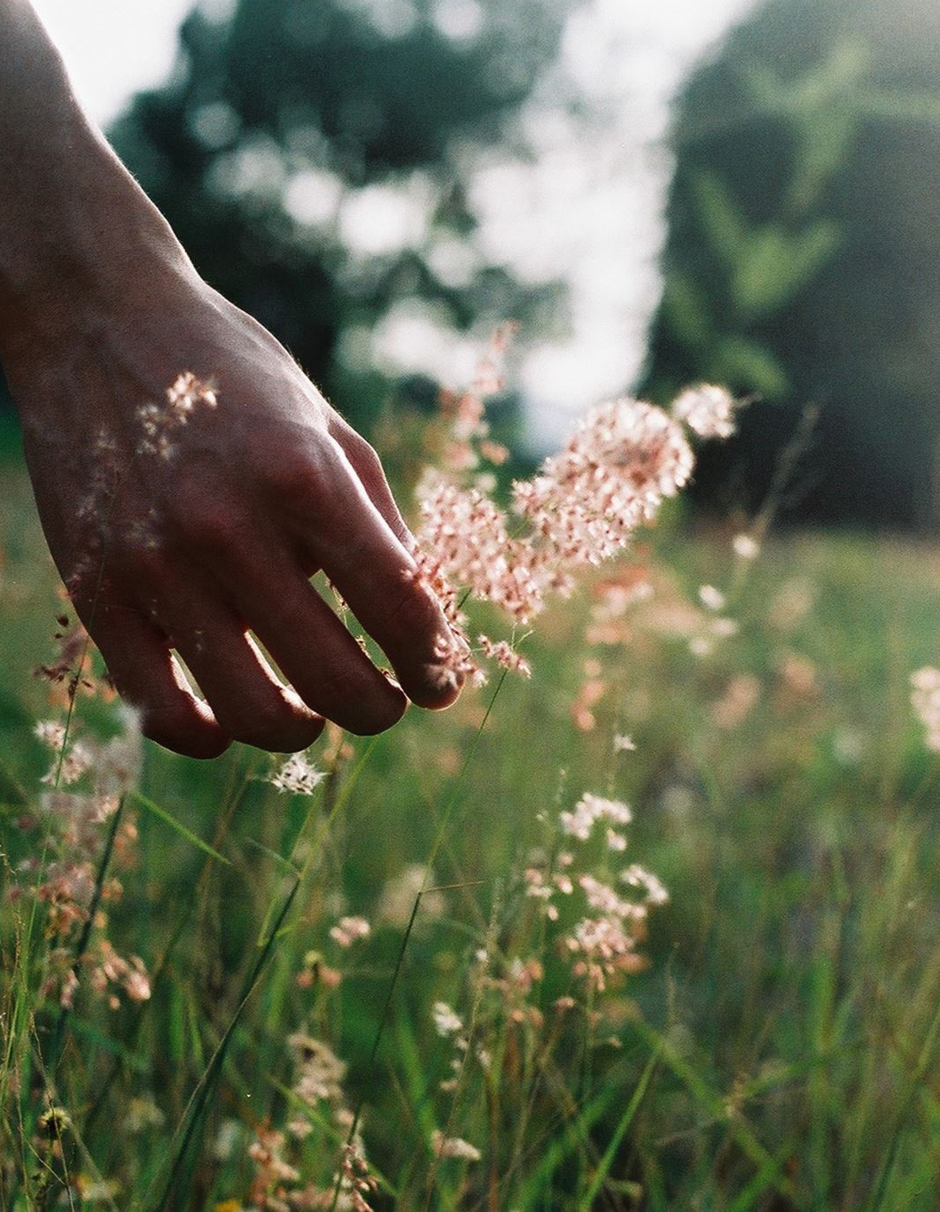
¿Cómo convertirte en la mejor versión de ti mismo?
Explorar intereses y pasiones
  Experimenta: Pruebe diferentes actividades y aficiones para ver qué resuena con usted.
  Aprende de los demás: Busca mentores y modelos en tu campo.
  Mantén la curiosidad: sigue explorando, haciendo preguntas y superando los límites. Invierte en educación
La educación no consiste sólo en libros de texto y exámenes; se trata de dotarte de las herramientas necesarias para forjar tu futuro.
  Construir relaciones sanas
  Comunicación eficaz: Sé un buen oyente y expresa tus pensamientos y sentimientos con claridad.
  Sistema de apoyo: Rodéate de personas que te animen y apoyen.
Notes:
La adolescencia es una parte crucial de la vida de todas las personas. Es la época en que desarrollamos nuestra personalidad, aprendemos a socializar y a afrontar los retos, y también la época en que nos preparamos para nuestra vida adulta y la forma en que vamos a vivir en el futuro. Ahora es el momento de invertir en nosotros mismos y prepararnos para la edad adulta. ¿Qué podemos hacer? Podemos explorar nuestros intereses y pasiones. Podemos experimentar con distintas actividades o aficiones, solos o en equipo, para ver qué se adapta más a nosotros y encontrar posibles tendencias que puedan trasladarse a un campo profesional en el futuro. Podemos pedir consejo a mentores, personas que ya trabajan en un determinado campo y que pueden compartir muchos detalles. También hay muchos vídeos relevantes en Youtube. Podemos ser curiosos. Ya hemos hablado antes de la necesidad de ser curiosos. La curiosidad nos ayuda a explorar nuevas áreas, hacer preguntas, buscar más información sobre algo que nos interesa. Luego, debemos invertir en educación. Aparte del conocimiento en sí, la educación también nos dota de las herramientas que necesitamos para forjar nuestro futuro: estar alerta, ser persistente, trabajar en equipo, fijar objetivos, combinar información de distintos campos para hacer un proyecto, respetar los plazos.
Tenemos que construir relaciones sanas. Debemos intentar relacionarnos con personas que puedan apoyarnos en lugar de juzgarnos, escuchar a los demás e intentar comprenderles y expresarnos para que nos comprendan. Convertirnos en la mejor versión de nosotros mismos depende principalmente de nosotros. Nosotros mandamos en nuestra vida.Y si trabajamos con nosotros mismos todos los días, podremos hacer frente a lo que se nos presente. Mucha suerte.
Como ésta es la última diapositiva de este módulo, pregunta a los alumnos si quieren compartir algo, si les ha parecido interesante el módulo, si piensan aplicar algo de lo que han aprendido en los próximos días.

Slide 27








Eurhope
EU as a solidarity's house for minors out of home
Erasmus+ project n. 2023-2-IT03-KA220-YOU-000184370
Funded by the European Union. Views and opinions expressed are however those of the author(s) only and do not necessarily reflect those of the European Union or the European Education and Culture Executive Agency (EACEA). Neither the European Union nor EACEA can be held responsible for them.

